Slide 1

BÀI 44:
RƯỢU ETYLIC

Slide 2


Slide 3
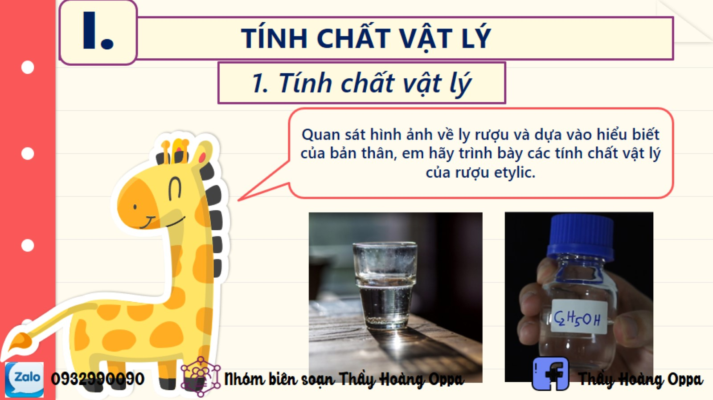

Slide 4
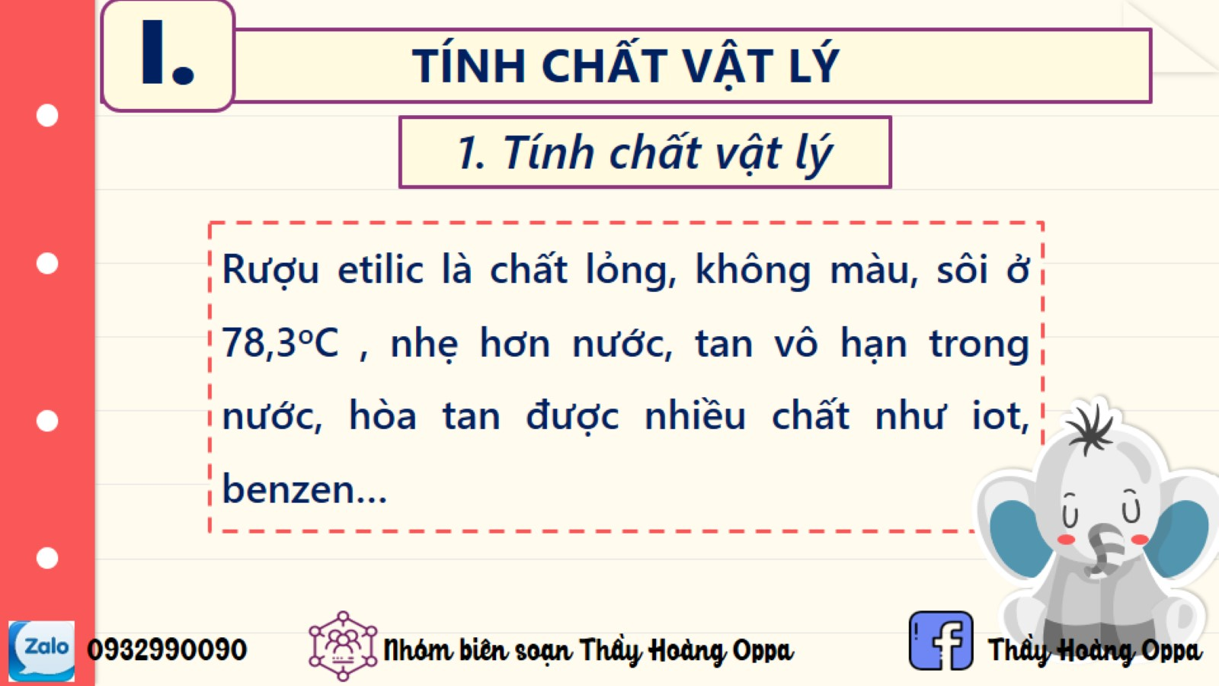

Slide 5
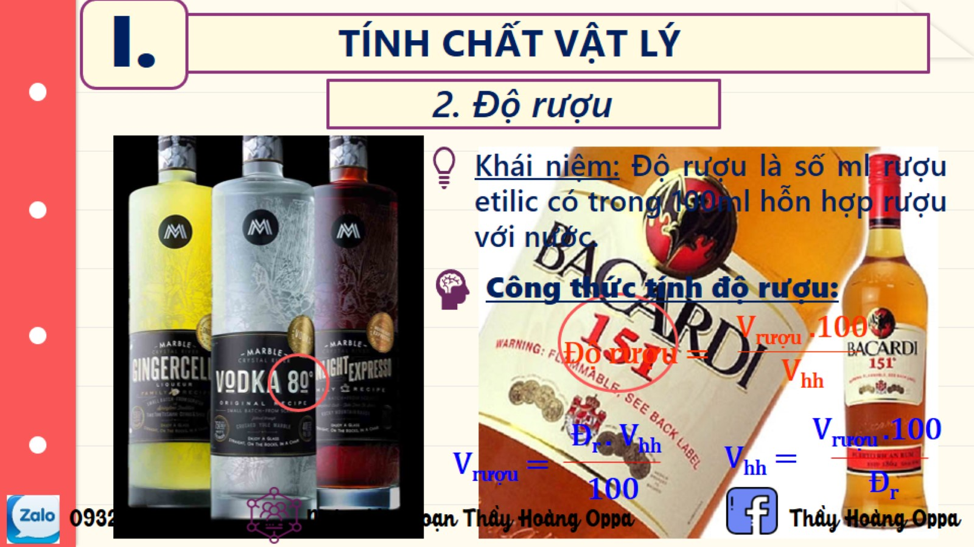

Slide 6
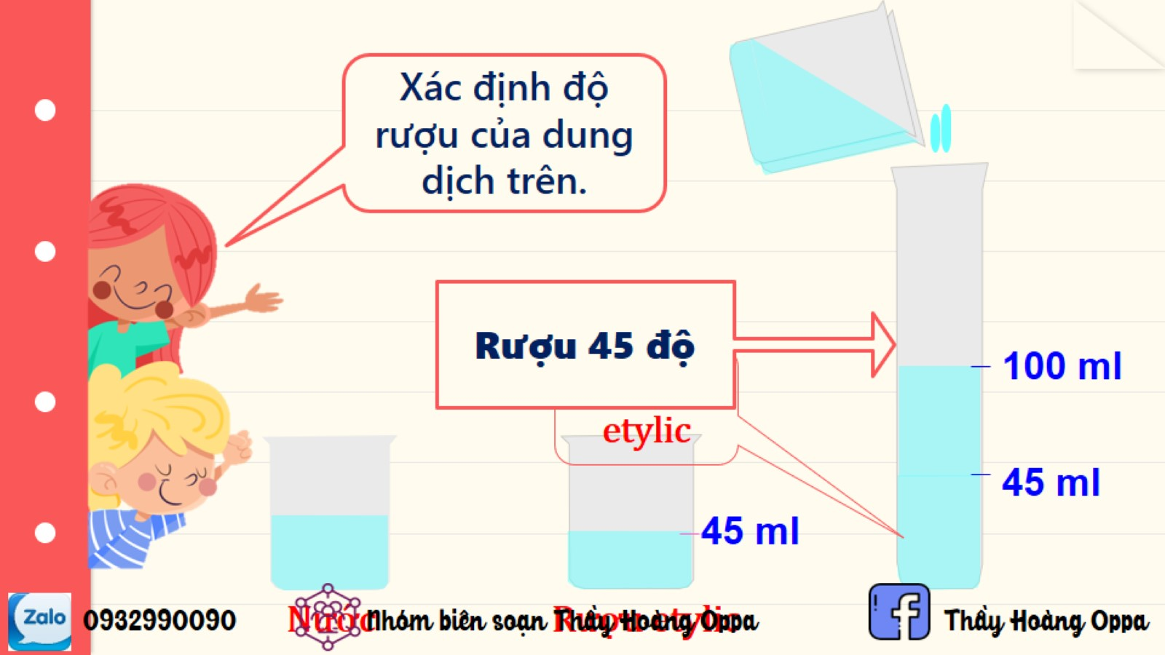

Slide 7
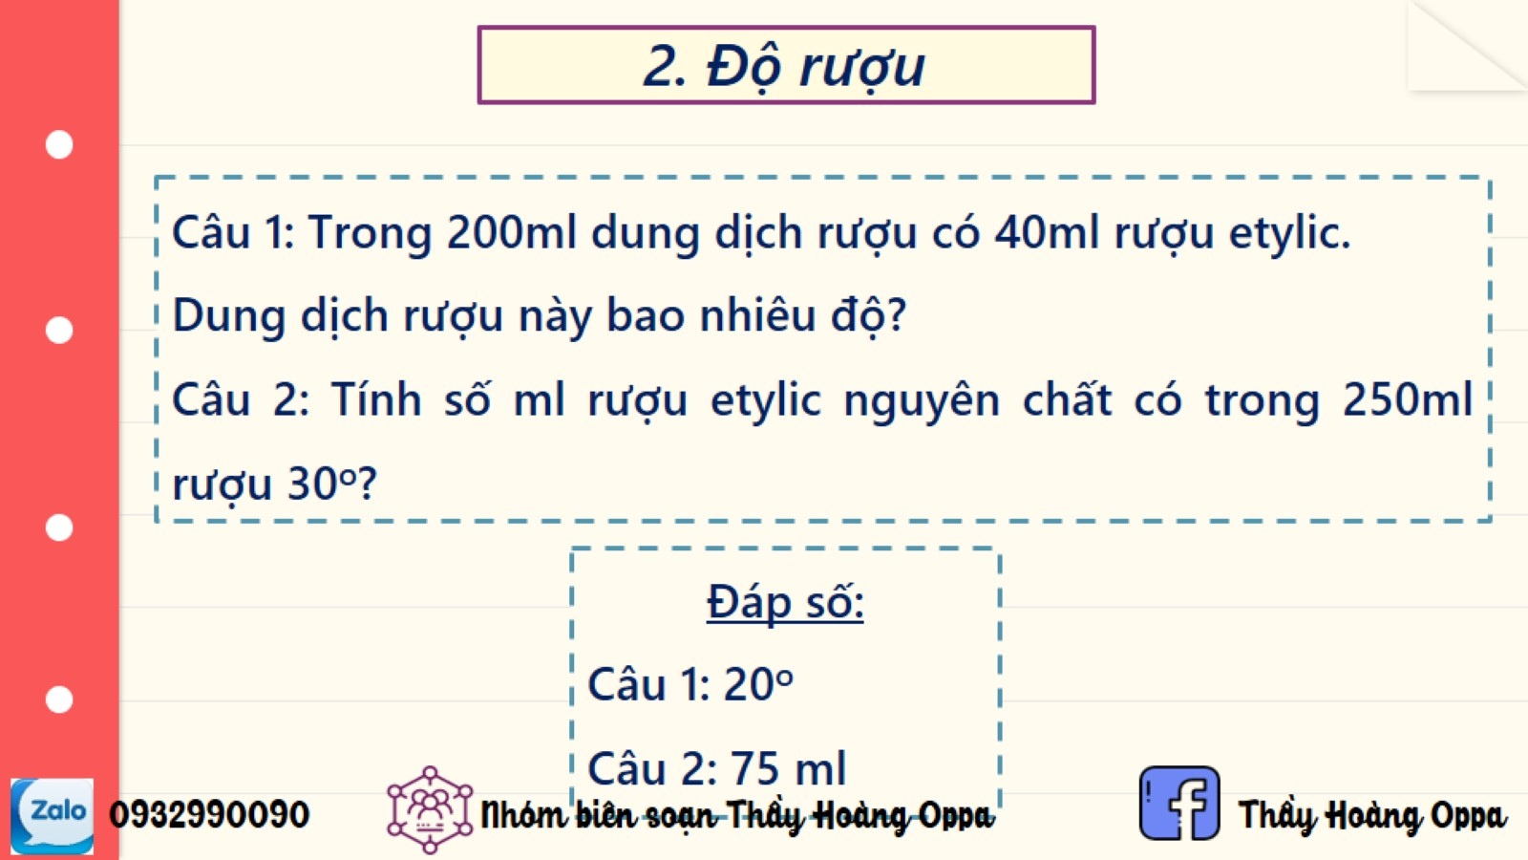

Slide 8
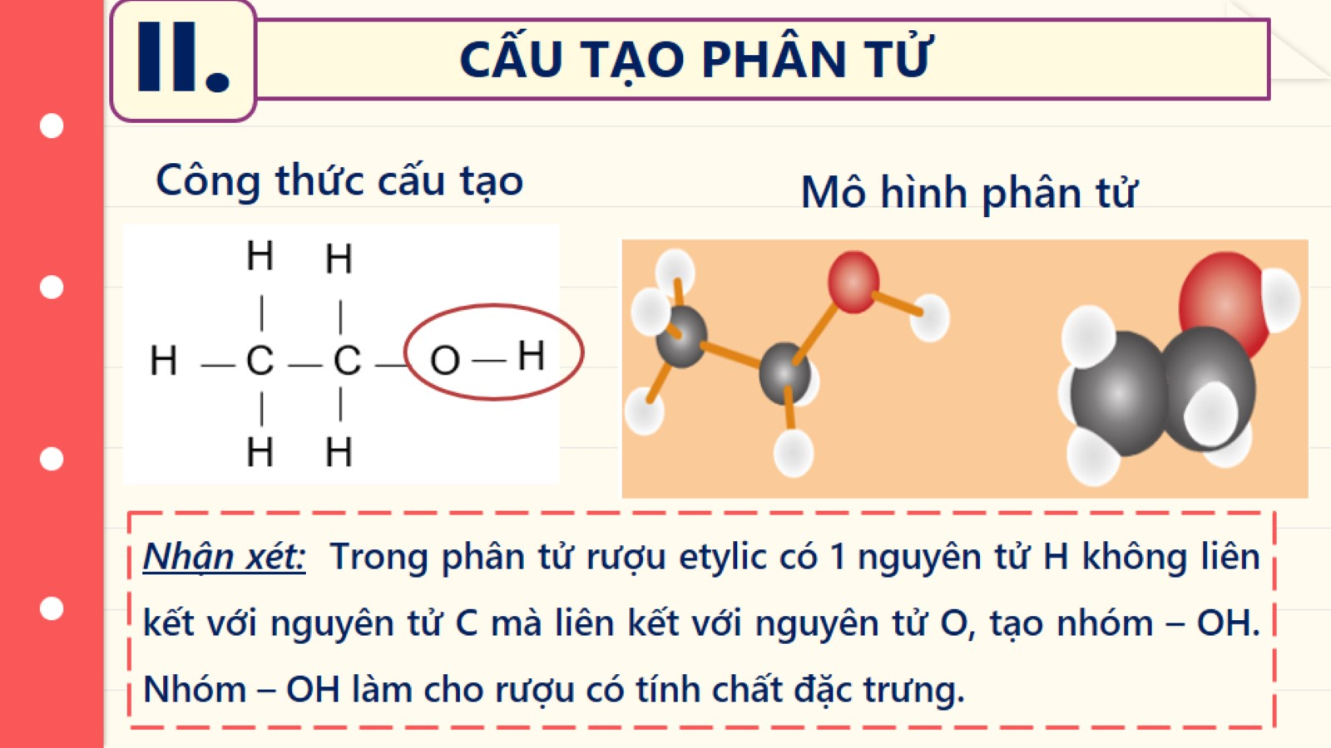

Slide 9
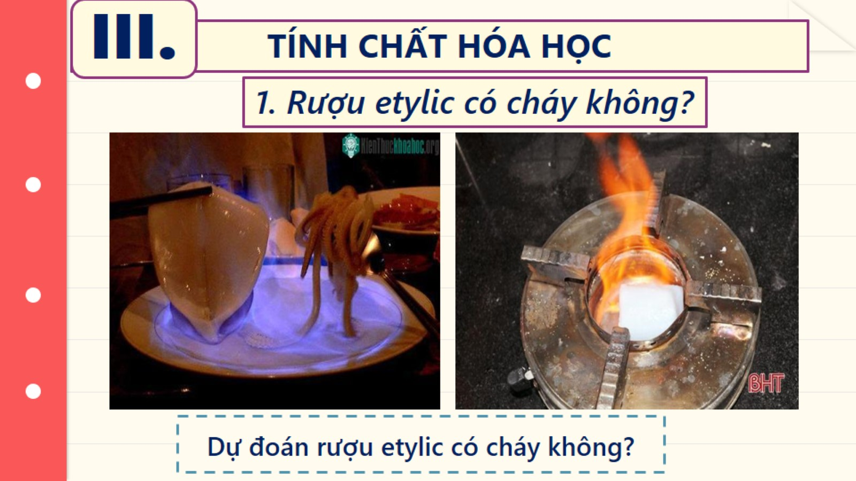

Slide 10


Slide 11

Liên hệ chuyển giao tài liệu để nhận tài liệu chỉnh sửa, có đầy đủ hiệu ứng, video và quyền lợi sử dụng sản phẩm
---------------------- fb: Thầy Hoàng Oppa
Group facebook: GIÁO VIÊN KHTN (Quản trị viên)
Zalo: 0932.99.00.90

Slide 12
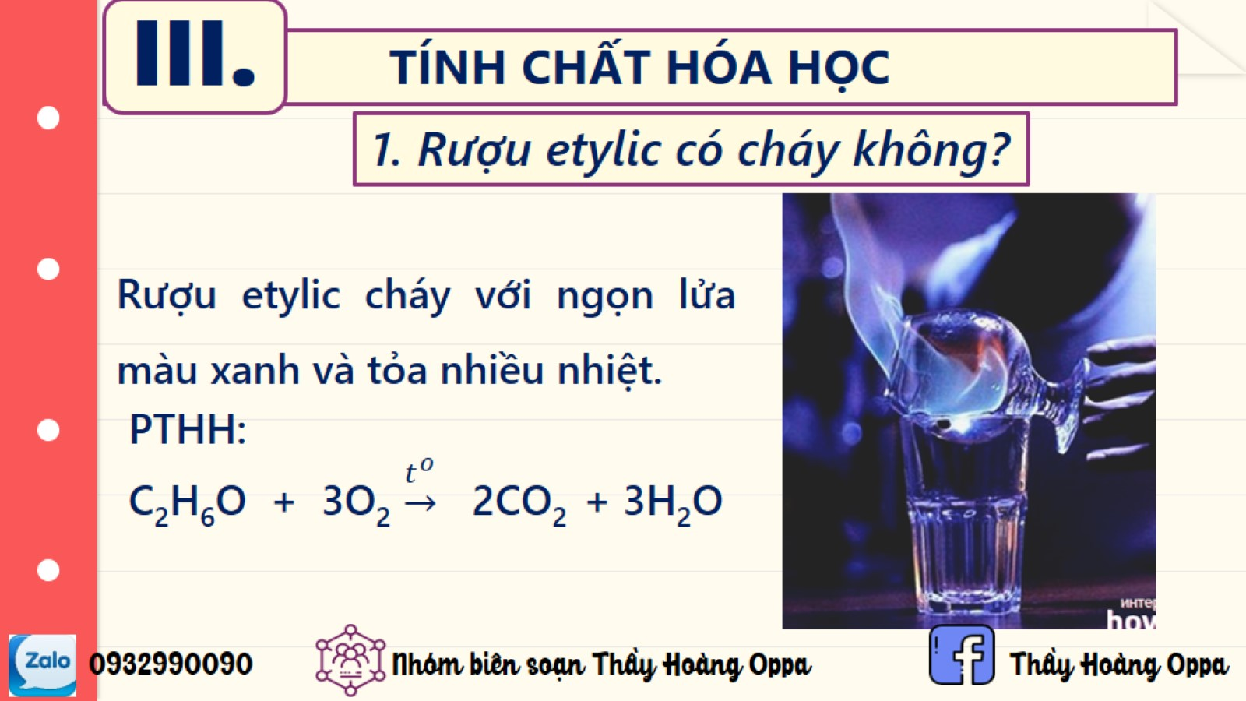

Slide 13
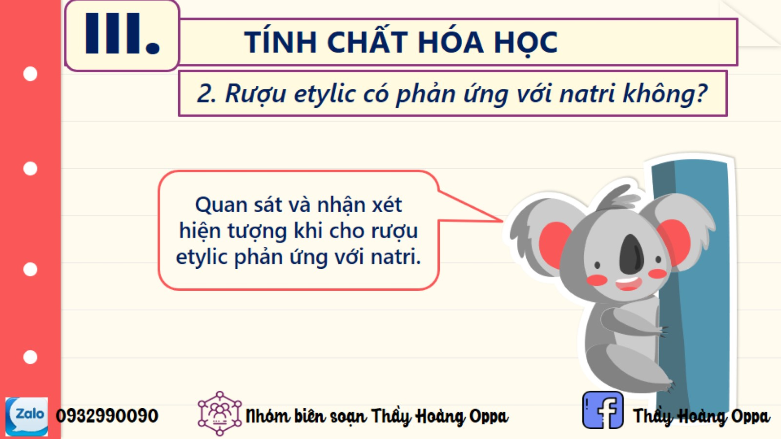

Slide 14
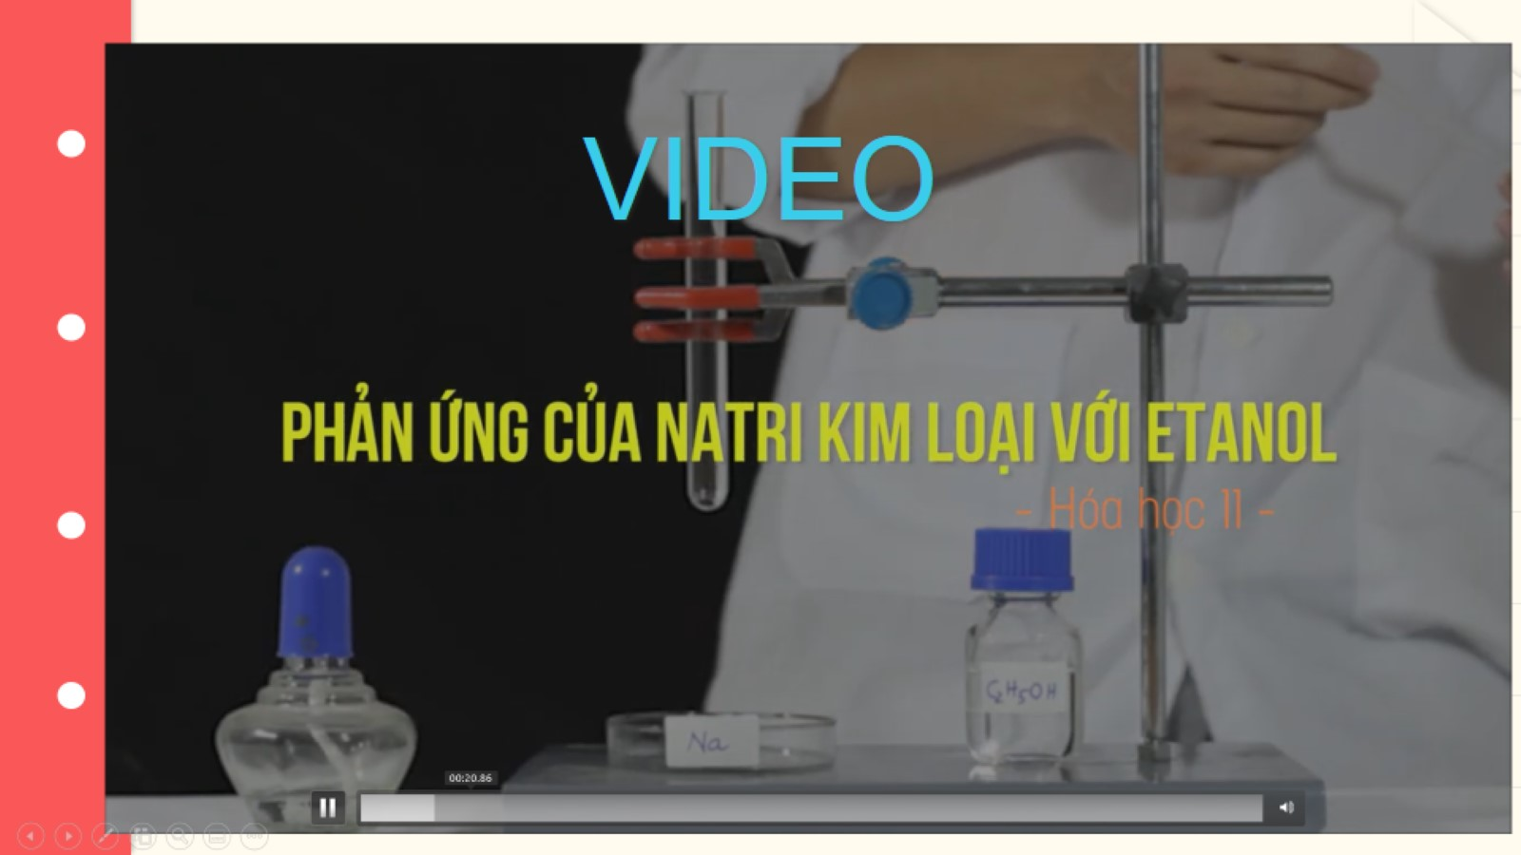

Slide 15
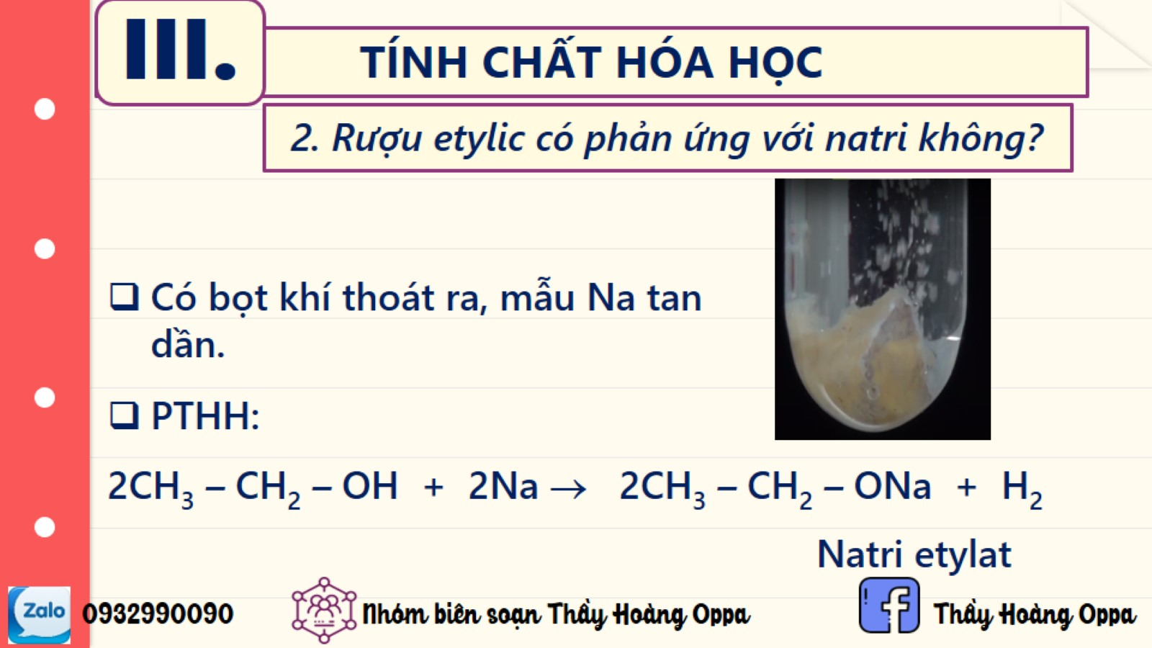

Slide 16
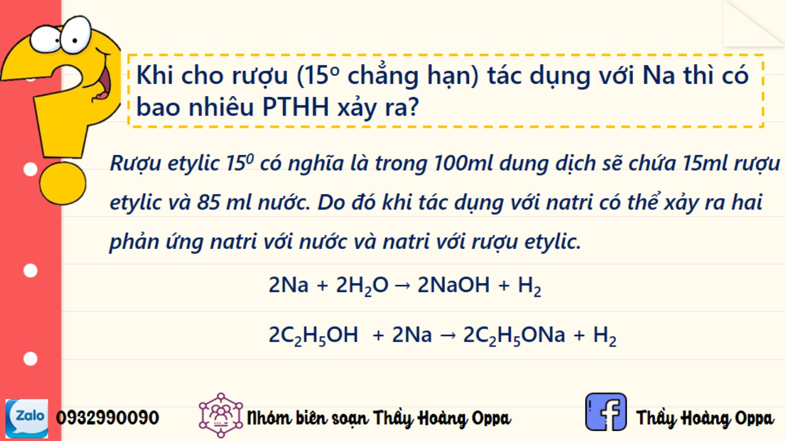

Slide 17
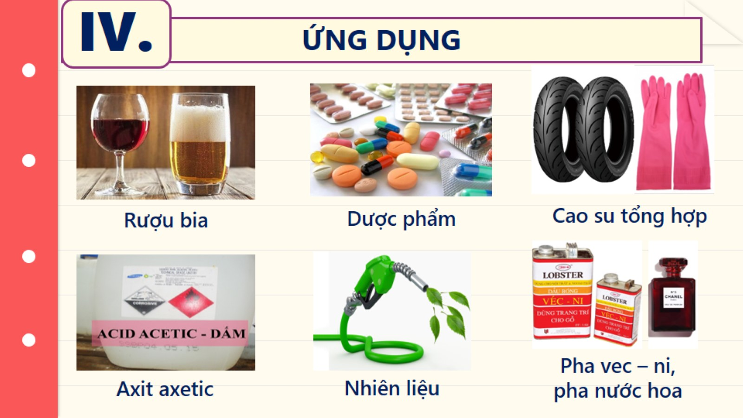

Slide 18


Slide 19
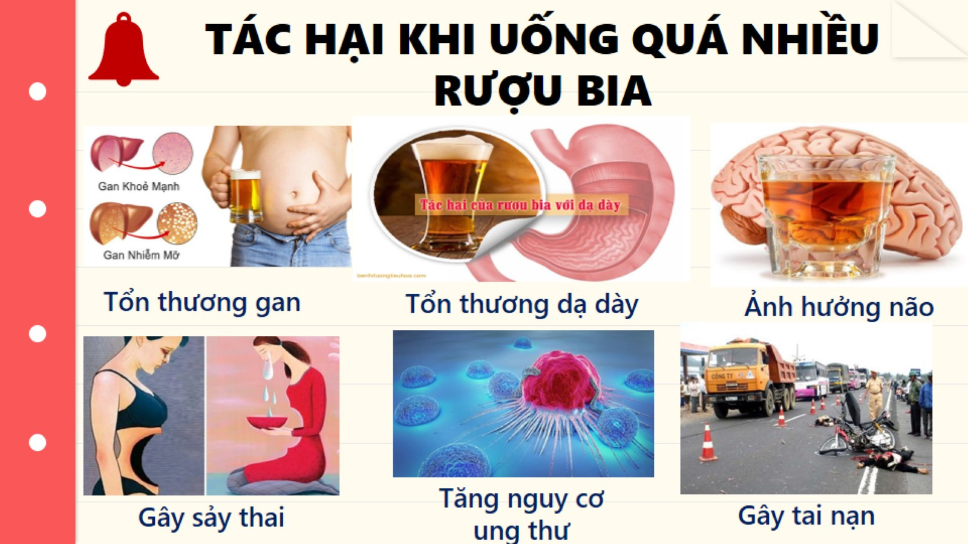

Slide 20
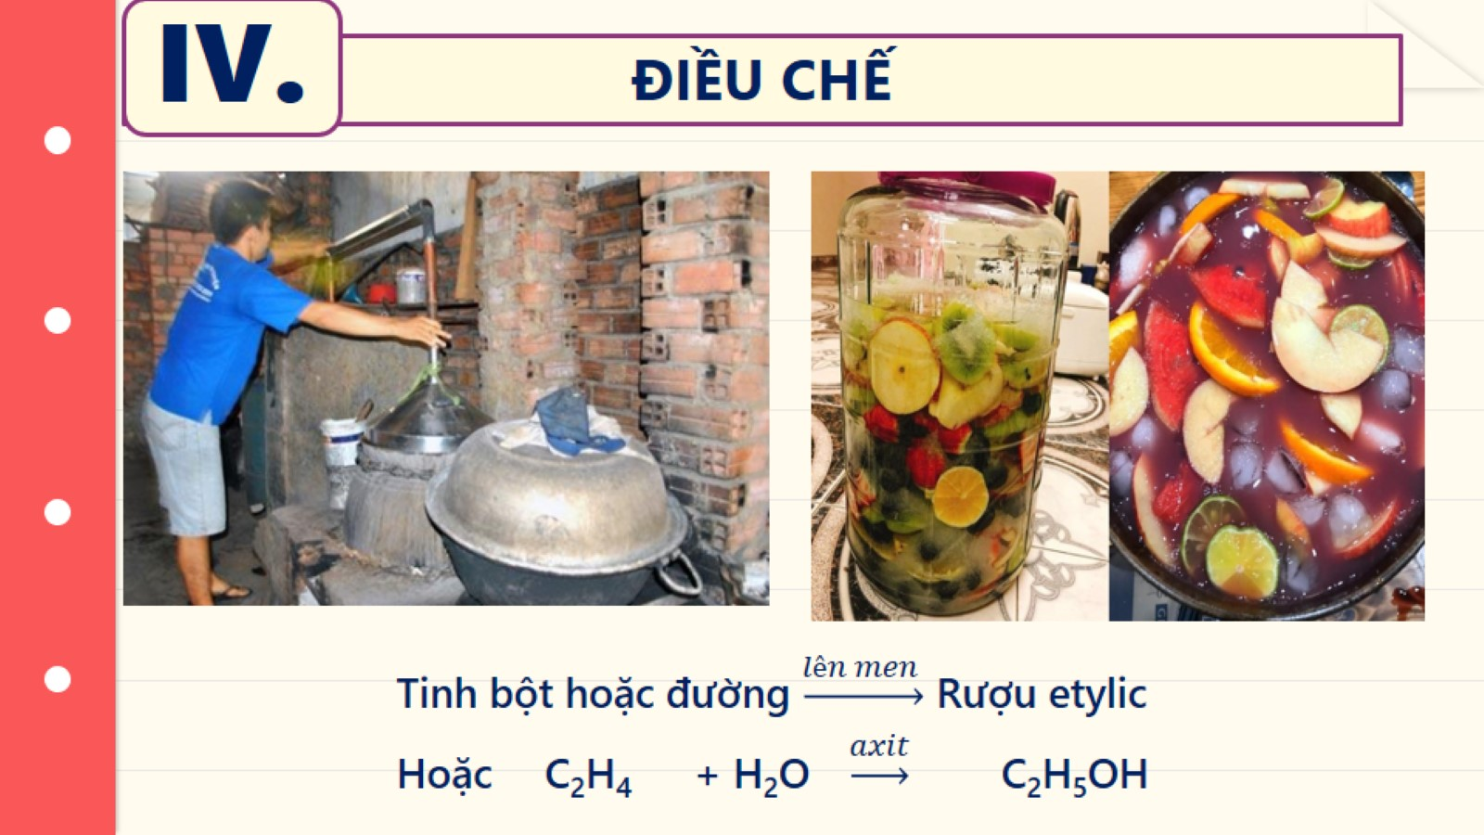

Slide 21

VỀ NHÀ

Slide 22


Slide 23
Liên hệ chuyển giao tài liệu để nhận tài liệu chỉnh sửa, có đầy đủ hiệu ứng, video và quyền lợi sử dụng sản phẩm
---------------------- fb: Thầy Hoàng Oppa
Group facebook: GIÁO VIÊN KHTN (Quản trị viên)
Zalo: 0932.99.00.90

Slide 24


Slide 25
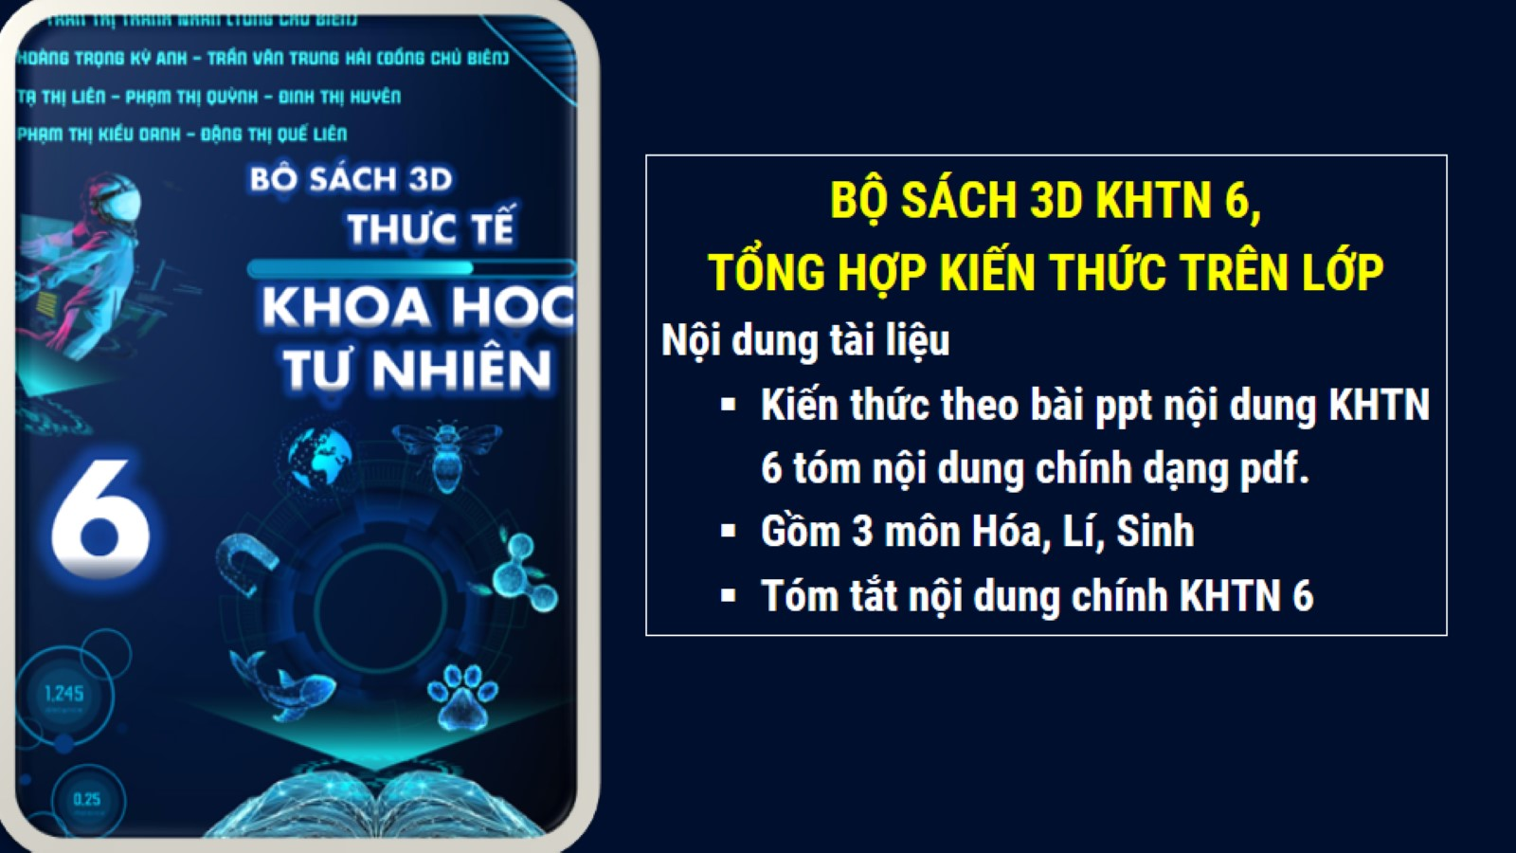

Slide 26
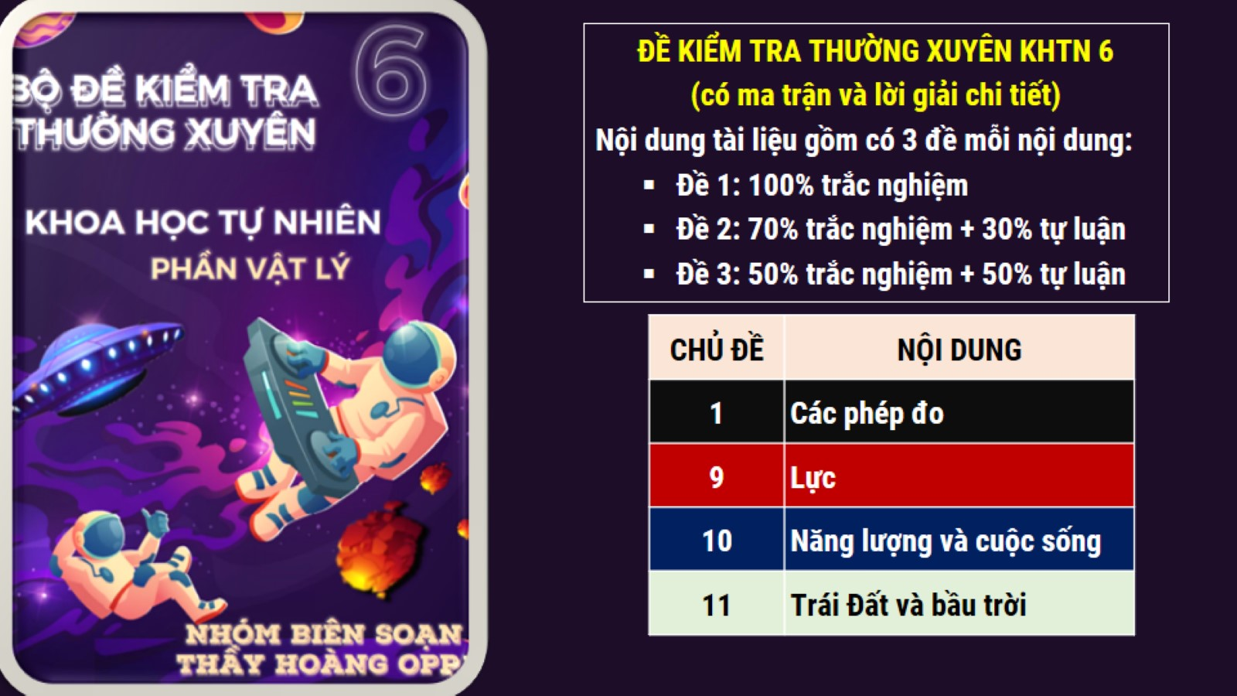

Slide 27
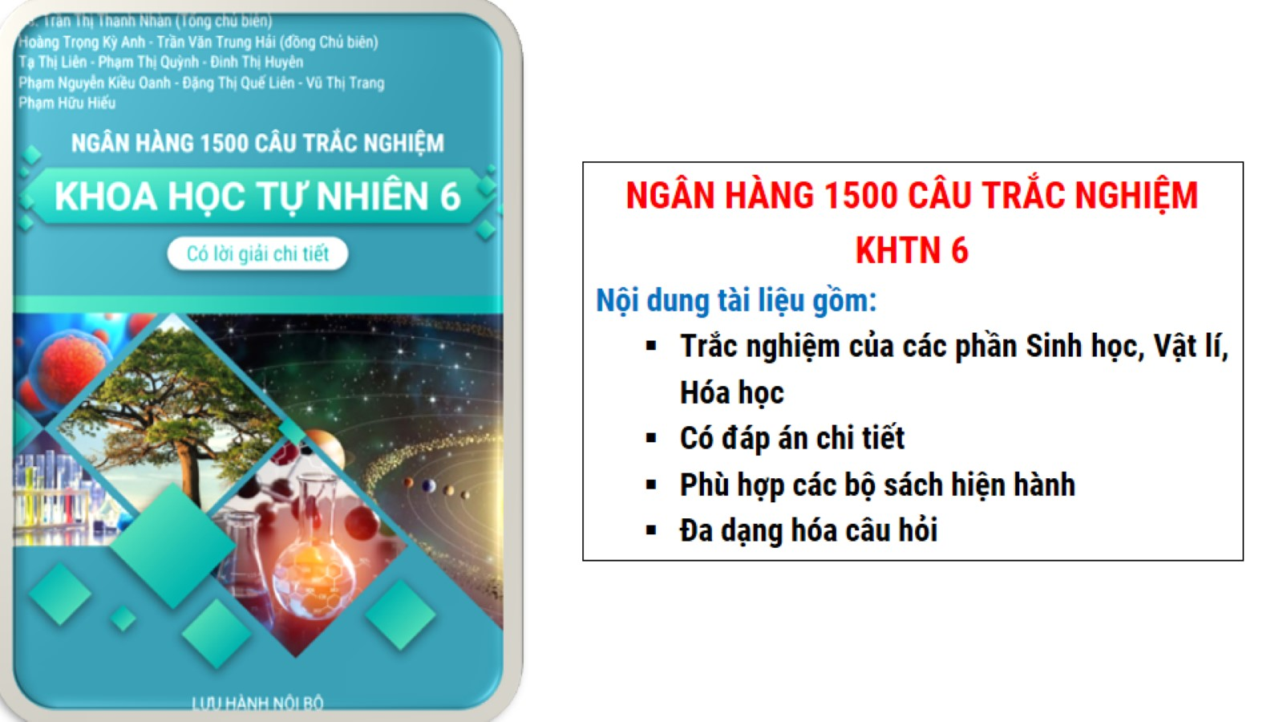

Slide 28
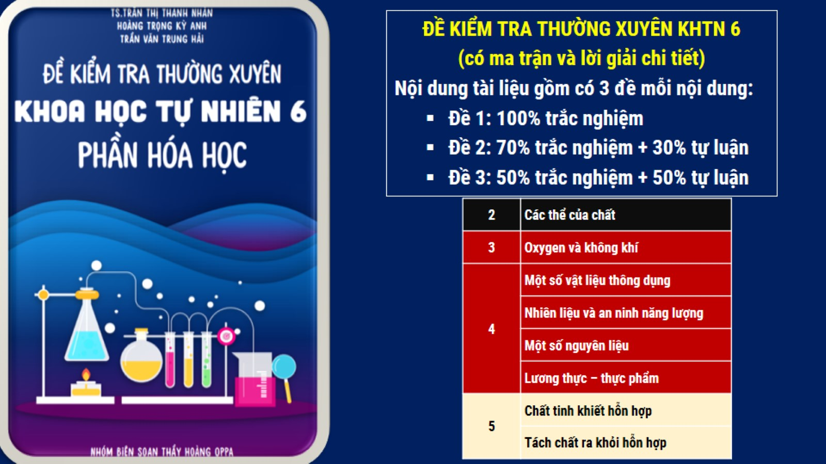

Slide 29
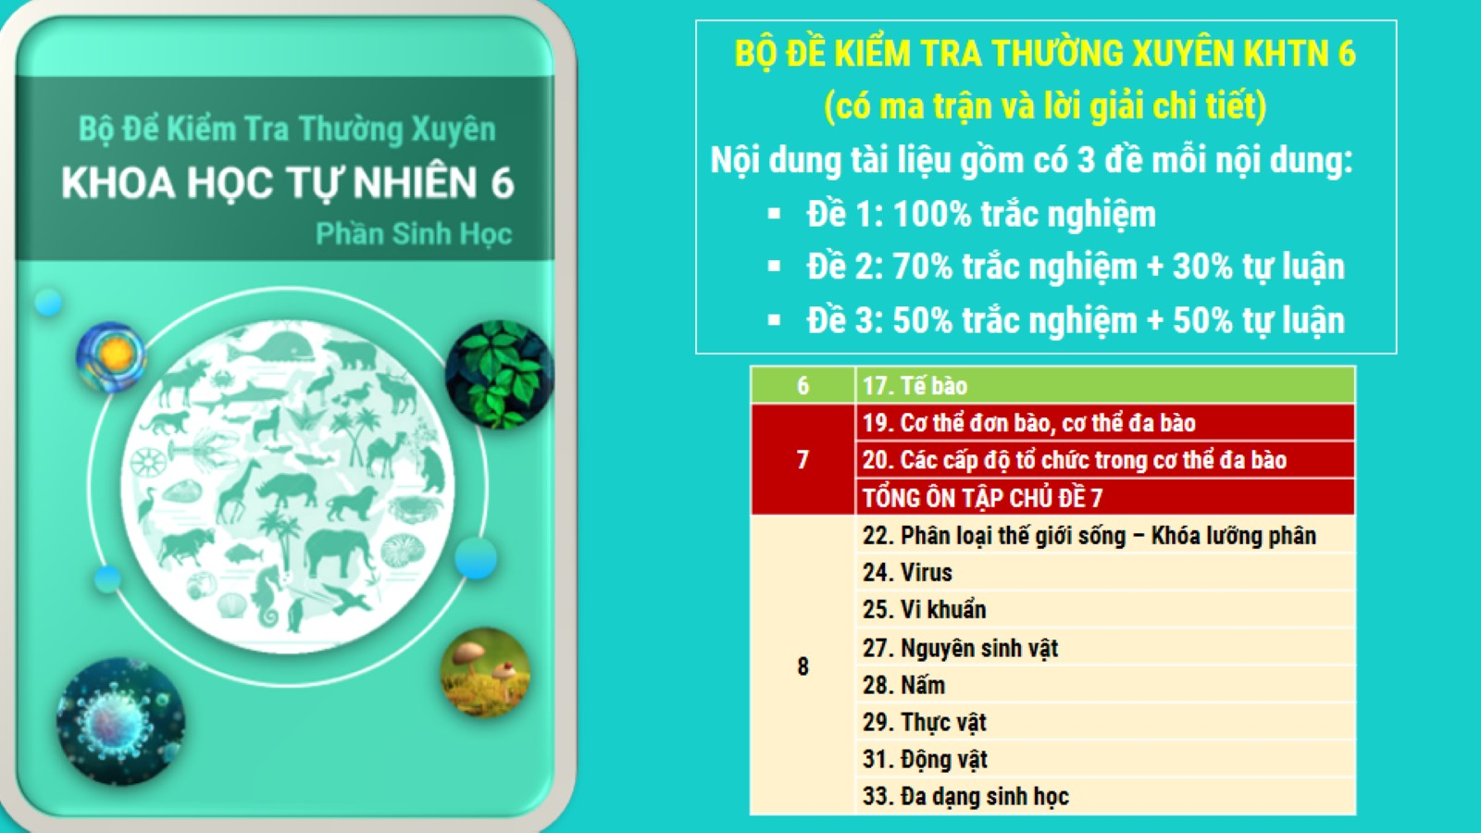

Slide 30


Slide 31


Slide 32
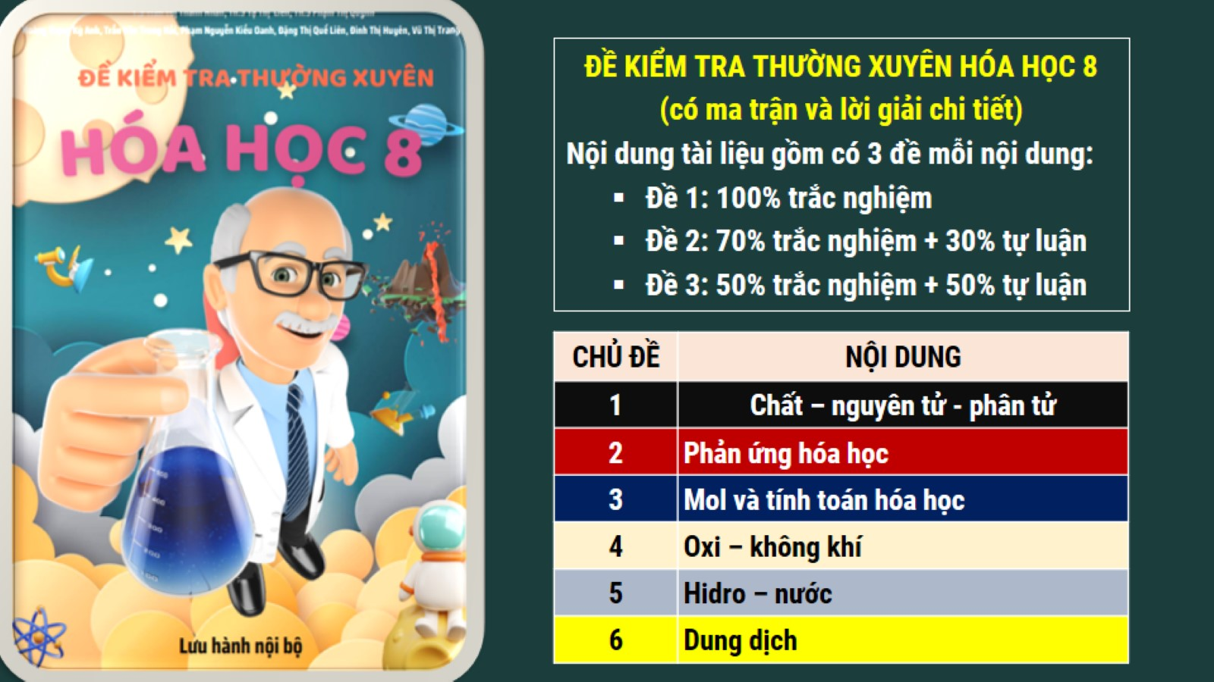

Slide 33


Slide 34


Slide 35


Slide 36
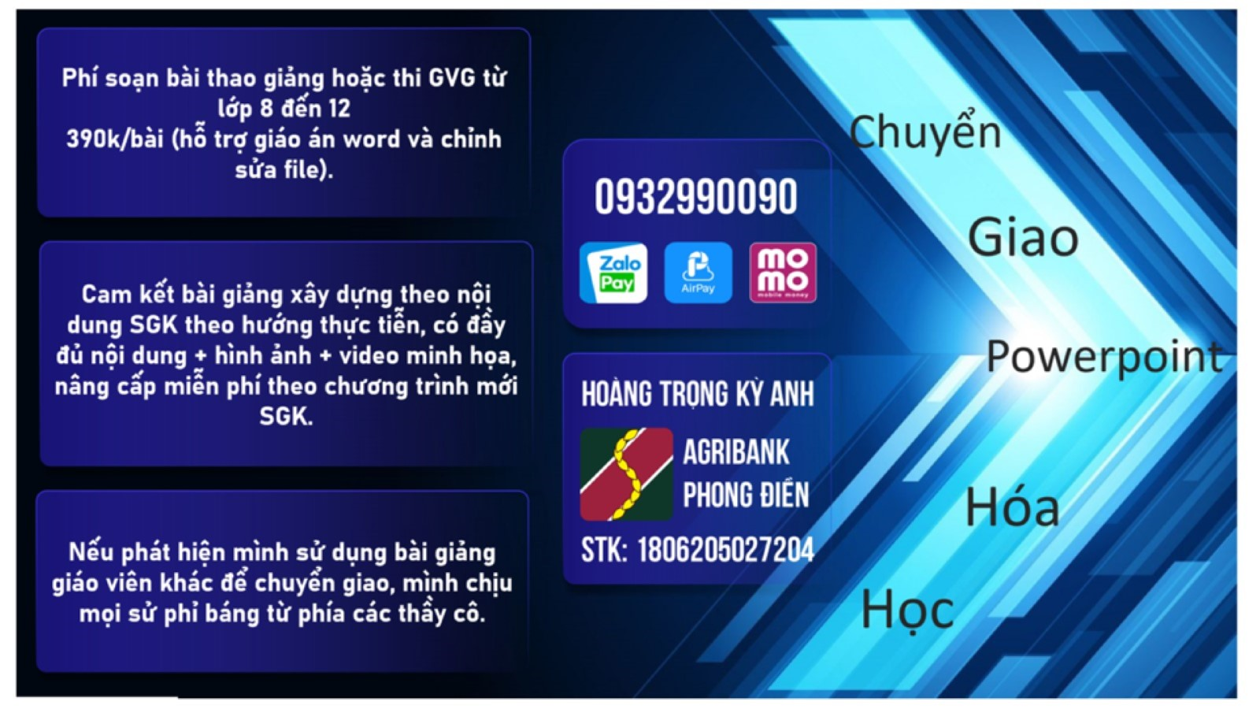

Slide 37


Slide 39


Slide 40


Slide 41


Slide 42

CÁM ƠN CÁC EM ĐÃ LẮNG NGHE

